Slide 1
«ОСОБЛИВОСТІ ФОРМУВАННЯ ОСВІТНЬОЇ ТРАЄКТОРІЇ ЗДОБУВАЧІВ ВИЩОЇ ОСВІТИ»
спікер: начальник навчально-методичного відділу Юлія ЗАБОЛОТНА

Slide 2
Нормативне регулювання
Закон України «Про вищу освіту» (стаття 62): «Особи, які навчаються в закладах вищої освіти, мають право на вибір навчальних дисциплін у межах, передбачених відповідною освітньою програмою та навчальним планом, в обсязі, що становить не менш як 25 відсотків загальної кількості кредитів ЄКТС, передбачених для даного рівня вищої освіти. При цьому здобувачі певного рівня вищої освіти мають право вибирати навчальні дисципліни, що пропонуються для інших рівнів вищої освіти, за погодженням з керівником відповідного факультету чи підрозділу».
ПОЛОЖЕННЯ про формування переліку та обрання навчальних дисциплін здобувачами вищої освіти НТУ «Дніпровська політехніка», що затверджене Вченою радою університету 17.01.2020, протокол № 1 (зі змінами та доповненнями, затвердженими Вченою радою університету 22.04.2021, протокол №7) http://surl.li/afzft
НАКАЗИ ректора університету, які деталізують процедуру обрання здобувачами вищої освіти навчальних дисциплін.

Slide 3
Положення про формування переліку та обрання навчальних дисциплін здобувачами вищої освіти
Загальний обсяг вибіркової частини освітньої програми та навчального плану має становити:
для першого (бакалаврського) рівня:
нормативний термін навчання від 60 до 120 кредитів ЄКТС;
скорочений термін навчання від 60 до120 кредитів ЄКТС;
для другого (магістерського) рівня:
за освітньо-професійною програмою від 22,5 до 58,5 кредитів ЄКТС;
за освітньо-науковою програмою від 30 до 78 кредитів ЄКТС;
для третього (освітньо-наукового) рівня:
не менше 10 кредитів ЄКТС, якщо обсяг освітньої програми 40 кредитів ЄКТС;
не менше 15 кредитів ЄКТС, якщо обсяг освітньої програми 60 кредитів ЄКТС.

Slide 4
Положення про формування переліку та обрання навчальних дисциплін здобувачами вищої освіти
Вибіркова частина освітньої програми та навчального плану має містити дві складові: дисципліни, які спрямовані на розвиток Soft Skills, та вибіркові фахові дисципліни, що обрані для вивчення здобувачами із запропонованого переліку вибіркових навчальних дисциплін.
Загальний обсяг дисциплін, які спрямовані на розвиток Soft Skills:
для першого (бакалаврського) рівня – 12 кредитів ЄКТС;
для другого (магістерського) рівня – 4 кредити ЄКТС;
для третього (освітньо-наукового) рівня – 4 кредити ЄКТС.
Розподіл загального обсягу дисциплін, які спрямовані на розвиток Soft Skills

Slide 5
Soft skills
Soft Skills (так звані «м’які навички», «соціальні навички» чи «навички успішності») дозволяють випускникам ЗВО бути успішними на своєму робочому місці. До Soft Skills зараховують навички комунікації, лідерство, здатність брати на себе відповідальність, працювати в критичних умовах, вміння вирішувати конфлікти, працювати в команді, управляти своїм часом, розуміння важливості deadline (вчасного виконання поставлених завдань), здатність логічно і критично мислити, самостійно приймати рішення, креативність та ін. Іноді до соціальних навичок також зараховують знання іноземних мов, насамперед англійської мови. http://surl.li/adeyq

Slide 6
Основні Soft Skills
https://studlifeod.onaft.edu.ua/wp-content/uploads/2021/01/soft-skills.pdf
Комунікація
Взаємодія між людьми за допомогою вербального або невербального спілкування, обмін інформацією.
Критичне мислення
Перевірка інформації, визначення взаємозв’язку між фактами, раціональне мислення, ухвалення правильних рішень і формулювання сильних аргументів.
Ділове спілкування, презентація та ораторське мистецтво.
Сервісність / Клієнтоорієнтованість
Вчасне визначення потреби і бажання своєї аудиторії, щоб конкурувати на ринку праці, товарів і послуг
Управління проєктами, людьми і собою
Діяльність з вирішення завдань та досягнення цілей проєкту (розробка і реалізація плану управління проєктом, лідерство і мотивація команди, управління ризиками та змінами)

Slide 7
Прийняття рішень
Визначення цілей; виявлення проблем; визначення необхідної інформації; розгляд можливих альтернатив; приймання рішення; розробка заходів для виконання рішення; розподіл відповідальності серед працюючих; оцінка прийнятих рішень.
Емоційний інтелект
Розуміти емоції, мотивацію, наміри свої та інших людей і управляти ними, що необхідно для вирішення практичних завдань, ухвалення рішень і будування комунікацій з іншими людьми.
Самоаналіз і саморефлексія
Самостійний аналіз своїх вчинків, поведінки, діяльності з метою оцінки власних дій, усвідомлення їх і прийняття рішень щодо подальшого розвитку.

Slide 8
Лідерство
Розумне й осмислене використання влади для досягнення стратегічних цілей.
Вплив на людей для досягнення результатів, демонструючи стандарти і якість роботи вище свого звичайного рівня.
Управління конфліктами
Прогнозування конфліктів і оцінка їх функціональної спрямованості, попередження або стимулювання конфлікту, регулювання конфлікту, вирішення конфлікту.
Робота в режимі невизначеності
Управління своїм станом та станами інших людей у періоди фізичного і психологічного напруження: стислих термінів, форс-мажорів, сильних навантажень.
Тайм-менеджмент
Облік, розподіл і оперативне планування власних ресурсів часу, організація часу і підвищення ефекту від його використання.

Slide 9
Положення про формування переліку та обрання навчальних дисциплін здобувачами вищої освіти
Вибіркова частина освітньої програми за відповідним рівнем вищої освіти в залежності від обсягу освітньої програми та терміну навчання може плануватися робочою групою з розробки освітньої програми для:
першого (бакалаврського) рівня (нормативний термін навчання) – починаючи з другого курсу;
першого (бакалаврського) рівня (скорочений термін навчання) – починаючи з весняного семестру першого курсу;
другого (магістерського) рівня (за освітньо-професійною програмою) – на першому (весняний семестр) та/або другому курсі;
другого (магістерського) рівня (за освітньо-науковою програмою) – у весняному семестрі першого курсу та на другому курсі;
третього (освітньо-наукового) рівня – на другому курсі.
УВАГА!!! Розподіл обсягу вибіркових фахових дисциплін за курсами навчання визначає робоча група при розробці освітньої програми та навчального плану.

Slide 10
Положення про формування переліку та обрання навчальних дисциплін здобувачами вищої освіти
Перелік вибіркових навчальних дисциплін формується окремо за першим (бакалаврським) та другим (магістерським) рівнями на навчальний рік у межах факультету (навчально-наукового інституту).
Перелік вибіркових навчальних дисциплін формується за третім (освітньо-науковим) рівнем на навчальний рік у межах аспірантури.
До переліку вибіркових навчальних дисциплін включаються дисципліни, які спрямовані на розвиток Soft Skills, та вибіркові фахові дисципліни.
Обсяг вибіркових дисциплін, як правило, має бути кратний 4 кредитам ЄКТС.
Оновлення переліку вибіркових дисциплін здійснюється кожного навчального року.

Slide 11
Положення про формування переліку та обрання навчальних дисциплін здобувачами вищої освіти
Для розгляду пропозицій кафедр щодо формування та оновлення переліку вибіркових навчальних дисциплін за першим (бакалаврським) та другим (магістерським) рівнями розпорядженням декана факультету (директора навчально-наукового інституту) створюється робоча група, до складу якої включаються декан (директор) або його заступник, завідувачі кафедр факультету (навчально-наукового інституту), представники студентства.
Для розгляду пропозицій кафедр щодо формування та оновлення переліку вибіркових навчальних дисциплін за третім (освітньо-науковим) рівнем розпорядженням завідувача аспірантури і докторантури створюється робоча група, до складу якої включаються завідувач аспірантури і докторантури, наукові керівники аспірантів, представники здобувачів ступеня доктора філософії.

Slide 12
Положення про формування переліку та обрання навчальних дисциплін здобувачами вищої освіти
На розгляд робочій групі вибіркові навчальні дисципліни мають право пропонувати кафедри університету, які мають відповідне кадрове, навчально-методичне та матеріально-технічне забезпечення.
Кафедра повинна подати на розгляд робочій групі:
− робочу програму навчальної дисципліни та силабус.
Робоча програма розробляється відповідно до рекомендацій, які наведені в Додатку Е Положення про навчально-методичне забезпечення освітнього процесу НТУ «Дніпровська політехніка», що затверджене Вченою радою університету 22.01.2019, протокол № 2 (зі змінами та доповненнями, що затверджені Вченою радою 29.09.2022, протокол № 9) http://surl.li/dnige
Силабус розробляється відповідно до Рекомендацій щодо створення силабусу навчальної дисципліни, що затверджені Вченою радою університету 25.06.2020, протокол № 6 http://surl.li/ebjxa

Slide 13
Положення про формування переліку та обрання навчальних дисциплін здобувачами вищої освіти
− кадрове забезпечення викладання навчальної дисципліни.
Кадрове забезпечення має відповідати пунктам 36, 37 та 38 Ліцензійних умов провадження освітньої діяльності https://zakon.rada.gov.ua/laws/show/1187-2015-%D0%BF#Text
Науково-педагогічні працівники, які забезпечують освітній процес, повинні мати не менше чотирьох досягнень у професійній діяльності за останні п’ять років, визначених у пункті 38 Ліцензійних умов провадження освітньої діяльності.
Відповідність освітньої та/або професійної кваліфікації науково-педагогічних працівників освітньому компоненту визначається:
на підставі документів встановленого зразка про вищу освіту; присудження наукового ступеня (однакова за змістом спеціальність (предметна спеціальність, спеціалізація);
наявність досвіду професійної діяльності за відповідним фахом (спеціальністю, спеціалізацією) не менше п’яти років (крім педагогічної, науково-педагогічної, наукової діяльності);
керівництво (консультування) дисертації на здобуття наукового ступеня за спеціальністю, що була захищена в Україні або за кордоном;
щонайменше п’ятьма публікаціями у наукових виданнях, які включені до переліку фахових видань України, до наукометричних баз, зокрема Scopus, Web of Science Core Collection, протягом останніх п’яти років.

Slide 14
Положення про формування переліку та обрання навчальних дисциплін здобувачами вищої освіти
− інші елементи навчально-методичного забезпечення дисципліни (авторські /
у співавторстві).
Навчально-методичне забезпечення дисциплін має відповідати вимогам Положення про порядок видання в світ інформаційно-методичного забезпечення освітнього процесу в НТУ «Дніпровська політехніка», що затверджене Вченою радою університету 25.06.2020, протокол № 6 (зі змінами та доповненнями, що затверджені Вченою радою 11.02.2021, протокол №3, 02.06.2022, протокол № 6) http://surl.li/chnaq
Сформований перелік вибіркових навчальних дисциплін за першим (бакалаврським) та другим (магістерським) рівнями затверджується вченою радою факультету (навчально-наукового інституту).
Сформований перелік вибіркових навчальних дисциплін за третім (освітньо-науковим) рівнем затверджується завідувачем аспірантури і докторантури.
Затверджений перелік вибіркових навчальних дисциплін має бути розміщений на сайті університету на сторінці факультету (навчально-наукового інституту, відділу аспірантури і докторантури).
Завідувачі кафедр відповідно до затвердженого переліку забезпечують оприлюднення на сайті робочих програм та силабусів навчальних дисциплін.

Slide 15
Положення про формування переліку та обрання навчальних дисциплін здобувачами вищої освіти
Вибір навчальних дисциплін здійснюється здобувачами вищої освіти на кожен навчальний рік через особистий кабінет на сайті Дистанційної освіти, а також шляхом подання до деканату (відділу аспірантури і докторантури) письмової заяви, електронного листа тощо.
Вибір навчальних дисциплін здобувачами вищої освіти, які навчаються на відповідному рівні вищої освіти, з урахуванням терміну навчання здійснюється:
для першого (бакалаврського) рівня (нормативний термін навчання) – у навчальному році, що передує року їх вивчення;
для першого (бакалаврського) рівня (скорочений термін навчання) – на першому курсі в осінньому семестрі для їх вивчення у весняному семестрі, а для вивчення на наступних курсах – у навчальному році, що передує року їх вивчення;

Slide 16
Положення про формування переліку та обрання навчальних дисциплін здобувачами вищої освіти
для другого (магістерського) рівня (за освітньо-професійною програмою) – на першому курсі в осінньому семестрі для їх вивчення у весняному семестрі та/або у весняному семестрі для їх вивчення на другому курсі;
для другого (магістерського) рівня (за освітньо-науковою програмою) – на першому курсі в осінньому семестрі для їх вивчення у весняному семестрі та у весняному семестрі для їх вивчення на другому курсі;
для третього (освітньо-наукового) рівня – на першому курсі у весняному семестрі (під час проміжної атестації) для їх вивчення на другому курсі.
Інформування здобувачів вищої освіти щодо запропонованого переліку вибіркових навчальних дисциплін здійснюється через кураторів, деканати, відділ аспірантури і докторантури, гарантів освітніх програм, а також кафедри, що будуть викладати вибіркові дисципліни.
Викладачі кафедр презентують змістовну частину вибіркових навчальних дисциплін, надають інформацію щодо їх ролі в забезпеченні професійної підготовки й визначають вимоги до базових знань для їх вивчення.

Slide 17
Положення про формування переліку та обрання навчальних дисциплін здобувачами вищої освіти
Мінімальна чисельність здобувачів вищої освіти, необхідна для формування груп з вивчення:
вибіркових фахових навчальних дисциплін, визначається робочою групою з формування (оновлення) переліку;
вибіркових навчальних дисциплін, які спрямовані на розвиток Soft Skills, становить, як правило, не менше ніж п’ятнадцять осіб для першого (бакалаврського) та другого (магістерського) рівнів та не менше ніж п’ять осіб для третього (освітньо-наукового) рівня.
Потоки для викладання вибіркових навчальних дисциплін, які спрямовані на розвиток Soft Skills, можуть комплектуватися зі здобувачів вищої освіти різних спеціальностей та факультетів (інститутів).
У випадку, якщо здобувач вищої освіти обрав з переліку таку дисципліну, для вивчення якої не формується група внаслідок невідповідності чисельності здобувачів мінімально встановленій, то він має зробити додатковий (повторний) вибір з переліку вибіркових навчальних дисциплін, за якими вже сформовані групи для викладання.

Slide 18
Положення про формування переліку та обрання навчальних дисциплін здобувачами вищої освіти
Потоки для викладання вибіркових навчальних дисциплін, які спрямовані на розвиток Soft Skills, можуть комплектуватися зі здобувачів вищої освіти різних спеціальностей та факультетів (навчально-наукових інститутів).
У випадку, якщо здобувач вищої освіти обрав з переліку таку дисципліну, для вивчення якої не формується група внаслідок невідповідності чисельності здобувачів мінімально встановленій, то він має зробити додатковий (повторний) вибір з переліку вибіркових навчальних дисциплін, за якими вже сформовані групи для викладання.
Здобувач вищої освіти, який з поважної причини не обрав дисципліни у встановлені терміни, має право визначитися з вибором дисциплін протягом першого тижня навчання поточного навчального року, але в межах сформованих потоків.

Slide 19
Положення про формування переліку та обрання навчальних дисциплін здобувачами вищої освіти
Вибіркова частина освітньої програми в повному обсязі включається до індивідуального навчального плану здобувача вищої освіти.
Індивідуальний навчальний план формується за результатами особистого вибору здобувачем вищої освіти дисциплін в обсязі, передбаченому відповідною освітньою програмою, з урахуванням вимог освітньої програми щодо вивчення її обов’язкових компонентів.
Індивідуальні навчальні плани складаються на кожний навчальний рік і містять перелік та послідовність вивчення дисциплін і проходження практики, обсяг навчального навантаження, види контролю й атестації.
Індивідуальний навчальний план формується для кожного здобувача, затверджується деканом факультету (директором навчально-наукового інституту) та є обов’язковим для виконання здобувачем вищої освіти.
Форма індивідуального навчального плану наведена в Додатку Г Положення про навчально-методичне забезпечення освітнього процесу НТУ «Дніпровська політехніка», що затверджене Вченою радою університету 22.01.2019, протокол № 2 (зі змінами та доповненнями, що затверджені Вченою радою 29.09.2022, протокол № 9) http://surl.li/dnige

Slide 20
Планування викладання вибіркових навчальних дисциплін
Для здобувачів ступеня бакалавра доцільним є викладання вибіркових навчальних дисциплін, які спрямовані на розвиток Soft Skills, протягом осіннього семестру з аудиторним навантаженням для денної форми навчання 3 години на тиждень за кожною дисципліною; для заочної форми – 10 годин за кожною дисципліною (крім спеціальності 081 Право, де аудиторне навантаження має забезпечуватися в обсязі не менше ніж 1/6 годин з навчальних дисциплін від запланованих кредитів ЄКТС).
Для здобувачів ступеня магістра доцільним є викладання вибіркових навчальних дисциплін, які спрямовані на розвиток Soft Skills, протягом 3 або 4 чверті з аудиторним навантаженням для денної форми навчання 4 години на тиждень за кожною дисципліною; для заочної форми – 10 годин за кожною дисципліною (крім спеціальності 081 Право, де аудиторне навантаження має забезпечуватися в обсязі не менше ніж 1/6 годин з навчальних дисциплін від запланованих кредитів ЄКТС).
Для здобувачів ступеня доктора філософії доцільним є викладання вибіркових навчальних дисциплін, які спрямовані на розвиток Soft Skills, протягом 7 чверті з аудиторним навантаженням для очної (денної, вечірньої) форми навчання 5 годин на тиждень за кожною дисципліною; для заочної форми – 10 годин за кожною дисципліною.

Slide 21
Планування викладання вибіркових навчальних дисциплін
Для вибіркових фахових дисциплін (бакалаврів та магістрів) аудиторне навантаження за навчальними заняттями визначає кафедра та робоча група з розгляду пропозицій викладачів кафедр щодо переліку вибіркових навчальних дисциплін. При цьому необхідно враховувати, що середнє аудиторне навантаження здобувача вищої освіти денної форми навчання має бути не менше 22 годин на тиждень, заочної форми навчання – не менше 70 годин на семестр.
Для вибіркових фахових дисциплін (докторів філософії) аудиторне навантаження за навчальними заняттями складає:
‒ для дисциплін обсягом 4 кредити ЄКТС – 5 годин на тиждень для очної (денної, вечірньої) форми навчання та 12 годин на семестр для заочної форми.
Для очної (денної, вечірньої) форми навчання викладання планувати протягом 7 чверті; для заочної – 4-й семестр.
‒ для дисциплін обсягом 8 кредитів ЄКТС – 5 годин на тиждень для очної (денної, вечірньої) форми навчання та 12 годин на семестр для заочної форми.
Для очної (денної та вечірньої) форми навчання викладання планувати протягом 5, 6 та 7 чвертей; для заочної – 3-й та 4-й семестр.

Slide 22
Проблемні питання
Несвоєчасне оприлюднення на сайті переліку вибіркових дисциплін, робочих програм та силабусів.
Складність пошуку на сайті робочих програм та силабусів вибіркових навчальних дисциплін.
Розміщення на сайті робочих програм без зазначення дат та підписів, не пролонгованих на наступний навчальний рік.
Факультетами не відстежуються малочисельні групи за вибірковими фаховими дисциплінами.
Факультетами не відстежується дублювання змісту вибіркових та обов'язкових дисциплін, а також обрання дисциплін, для яких є певні обмеження у виборі.
Відсутність можливості внесення окремих вибіркових дисциплін до планового навчального навантаження кафедр.
Складність складання розкладу занять.

Slide 23
Рекомендації до акредитації освітніх програм
№ з/п | Підкритерії | Що необхідно врахувати | Обґрунтування та документи
Критерій 2. Структура та зміст освітньої програми
2.3. | Яким чином здобувачам вищої освіти забезпечена можливість формування індивідуальної освітньої траєкторії? | 1. Вибіркові частини освітніх програм мають забезпечувати можливість вибору здобувачем навчальних дисциплін в обсязі, що становить не менше як 25% від загальної кількості кредитів ЄКТС. 2. Здобувачі формують індивідуальну освітню траєкторію через механізм індивідуальних навчальних планів, що складаються на кожний навчальний рік і містять перелік та послідовність вивчення дисциплін і проходження практики, обсяг навчального навантаження, види контролю й атестації. 3. Індивідуальний навчальний план формується для кожного здобувача та затверджується деканом факультету (директором інституту). | 1. Індивідуальні навчальні плани здобувачів вищої освіти. 2. Положення про формування переліку та обрання навчальних дисциплін здобувачами вищої освіти НТУ «ДП» http://surl.li/afzft . 3. Положення про організацію освітнього процесу НТУ «ДП» https://bit.ly/3Lpq2cw
2.4 | Яким чином здобувачі вищої освіти можуть реалізувати своє право на вибір навчальних дисциплін? | 1. Перелік вибіркових дисциплін формується з урахуванням пропозицій стейкхолдерів та здобувачів, актуальності вибіркових РН з точки зору ринку праці, розвитку галузі та регіонального контексту, 2. Необхідно інформувати здобувачів про зміст дисциплін перед вибором. 3.Кількість запропонованих на вибір дисциплін має бути достатньою. 4.В ОП не зазначати назви дисциплін, компетентності та РН за вибірковою частиною. 5. У навчальний план вибіркові дисципліни заносяться тільки після їх обрання здобувачами вищої освіти. | 1. На сайті розміщені робочі програми та силабуси вибіркових дисциплін. 2. Під час зустрічей з експертною групою здобувачі мають підтвердити реальну вибірковість дисциплін. 3. Переліки вибіркових дисциплін за факультетами (інститутами). 4. Положення про формування переліку та обрання навчальних дисциплін здобувачами вищої освіти НТУ «ДП» http://surl.li/afzft

Slide 24
Рекомендації до акредитації освітніх програм
№ з/п | Підкритерії | Що необхідно врахувати | Обґрунтування та документи
2.6. | Продемонструйте, що ОП дозволяє забезпечити набуття здобувачами вищої освіти соціальних навичок (soft skills) упродовж періоду навчання, які відповідають цілям та результатам навчання ОП | 1. Набуття soft skills за ОП можливе за рахунок: вивчення ОК обов'язкової частини ОП; обрання за власним баченням вибіркових дисциплін soft skills; застосування форм та методів навчання, які пов’язані з формуванням саме soft skills. | 1. Наявність в обов'язковій частині ОП дисциплін, які направлені на формування soft skills. 2. Наявність у переліку вибіркових дисциплін саме дисциплін soft skills.

Slide 25
Акредитація освітніх програм
№ з/п | Критерії | Зауваження та рекомендації ЕГ | Зауваження та рекомендації ГЕР
1. | Критерій 2 | Доцільно сформувати в ЗВО загальний каталог вибіркових дисциплін, який розширив би спектр вибору дисциплін як за окремою ОП, так і за іншими ОП різних освітніх рівнів. | Варто розробити загальноуніверситетський каталог вибіркових дисциплін, удосконаливши організацію процесу вибору дисциплін та передбачивши вільний вибір з інших ОП різних освітніх рівнів.
2. | Критерій 2 | Рекомендовано розробити загальноуніверситетський каталог вибіркових дисциплін, що розширить можливість вибору вибіркових дисциплін різного профілю та долученість здобувачів до вивчення дисциплін у збірних групах. | Рекомендовано переглянути показник щодо чисельності здобувачів для вивчення вибіркових дисциплін в бік зменшення, враховуючи набори на освітні програми, задля забезпечення максимально повної можливості формування індивідуальної освітньої траєкторії.

Slide 26
Акредитація освітніх програм
№ з/п | Критерії | Зауваження та рекомендації ЕГ | Зауваження та рекомендації ГЕР
3. | Критерій 2 | 1.Оскільки наразі вибір вибіркових дисциплін де факто здійснюється лише з переліку дисциплін кафедри та інституту, було б продуктивним забезпечити в явному вигляді можливість обрання здобувачами дисциплін усього університету у вигляді запровадження загальної для всього університету бази (переліку) вибору дисциплін. 2. Існуюче «Положення про формування переліку та обрання навчальних дисциплін здобувачами вищої освіти НТУ «ДП» передбачає включення дисциплін у перелік вибіркових лише за наявності: 1.відповідного кадрового забезпечення, з чим слід погодитись, та 2.РПНД та силабусу дисципліни. Подібний підхід однозначно звужує можливості для запровадження інноваційних навчальних курсів, оскільки вимагає від НПП занадто багато зусиль для лише включення у перелік. Можливо, продуктивним було б розглянути можливість формування переліків вибіркових (особливо фахових) дисциплін лише за наявності кадрового забезпечення та лише анотації дисципліни, що надало б можливість НПП пропонувати новітні курси та лише у випадку обрання їх дисциплін здобувачами готувати РПНД, силабуси та решту методичного забезпечення.

Slide 27
Акредитація освітніх програм
№ з/п | Критерії | Зауваження та рекомендації ЕГ | Зауваження та рекомендації ГЕР
4. | Критерій 2 | ЕГ рекомендує звернути увагу ЗВО щодо можливості розширення переліку вибіркових ОК в межах Університету, зазначати в НП для певної вибіркової компоненти кількість аудиторних годин і годин, виділених на самостійну роботу в певному семестрі або чверті. | Звернути увагу на необхідність розширення переліку вибіркових ОК в межах Університету. Зазначити в НП для певної вибіркової компоненти кількість аудиторних годин і годин виділених на самостійну роботу в певному семестрі, або чверті.
5. | Критерій 2 | На думку експертів, слабка сторона ОПП – обмежений перелік вибіркових дисциплін: співвідношення 3/8 для soft skills та 12/22 для вибіркових фахових дисциплін. | Розширення переліку вибіркових компонентів та впровадження каталогу вибіркових дисциплін. Впровадження системи вибору дисциплін через систему електронного навчання.

Slide 28
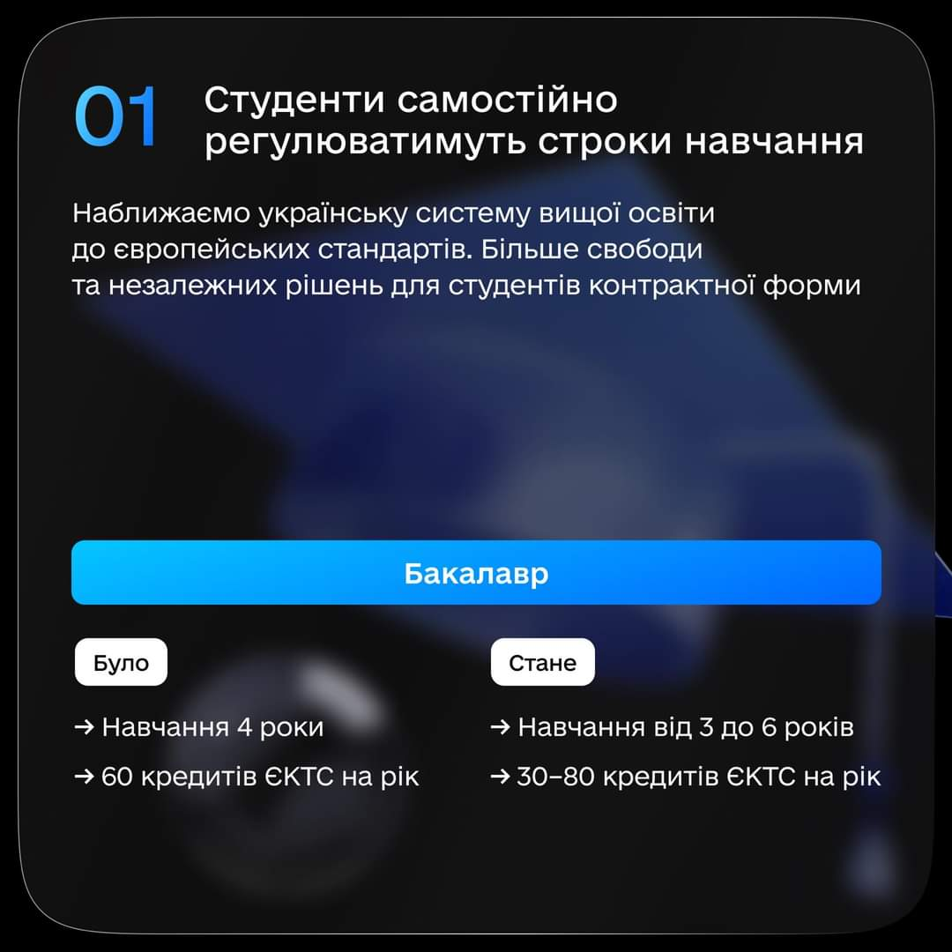
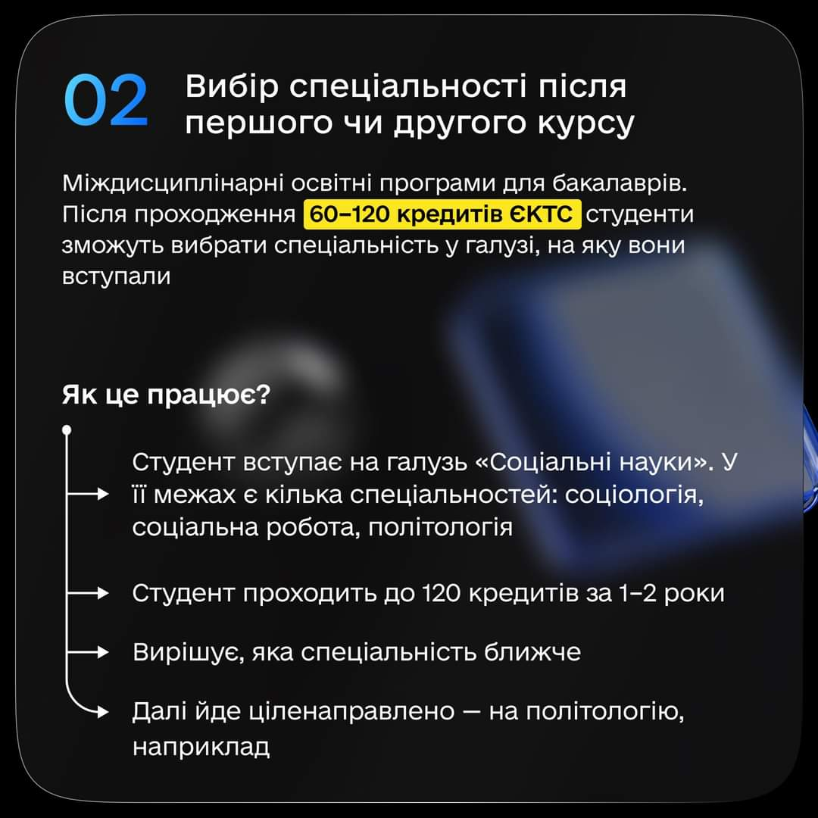
Можливі зміни в законодавстві: розвиток індивідуальних освітніх траєкторій та вдосконалення освітнього процесу у вищій освіті

Slide 29
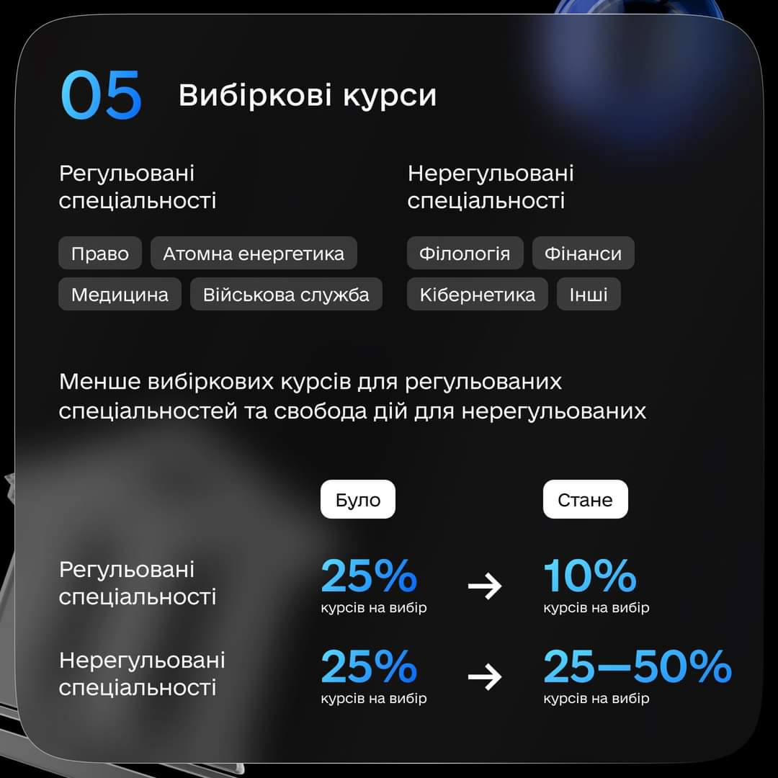
Можливі зміни в законодавстві: розвиток індивідуальних освітніх траєкторій та вдосконалення освітнього процесу у вищій освіті

Slide 30
ВСЕ БУДЕ УКРАЇНА!!!
Хай Вам щастить!
Із запитаннями та побажаннями прошу звертатися
до навчально-методичного відділу

